Slide 1
«Игровые технологии обучения шахматной игре в инклюзивном образовании»
(дети с нарушением слуха)
ИГРОВЫЕ ТЕХНОЛОГИИ В ПРЕПОДАВАНИИ ШАХМАТ
«Школа шахмат»
Беушева Елена Михайловна воспитатель
Харламова Татьяна Николаевна воспитатель
Соколовская Татьяна Александровна
учитель-дефектолог
МБДОУ «Детский сад N 56»
г. Барнаул

Slide 2
Цель игры:
Познакомить и научить детей играть в настольную игру «шахматы» соблюдая правила игры, стремясь к победе.

Slide 3
Задачи :
Коррекционные:
расширять словарь, закреплять навык глобального и аналитического чтения;
упражнять детей в устно-дактильном названии предметов;
научить детей правильно соотносить название и изображение шахматных фигур;
давать отчет о выполнении действий в виде слов и фразы (ходить, бить, делай так, и т.д.);
закреплять умение подбирать таблички к картинкам.
Образовательные:
познакомить детей с игрой «шахматы»;
научить играть, соблюдая правила.

Slide 4
Развивающие
- развивать стремление к самостоятельности;
- развивать умственные способности детей: логическое, образное, аналитическое мышление, наблюдательность;
- развивать прогностическую функцию ума: умение производить расчеты на несколько ходов вперед, заранее планируя победу.
Воспитательные
- воспитывать умение играть в паре, соблюдая последовательность действий и правила;
- воспитывать дружелюбие и уверенность в собственных силах.

Slide 5
Материалы, оборудования, речевой материал
Материалы и оборудование: шахматная доска, шахматное поле, магнитные шахматы, шахматы на липучках, шахматы, иллюстрации, картинки, фотографии, таблички.
Речевой материал: шахматное поле, пешка, король, ферзь, ладья, слон, конь (белые, чёрные), верно, неверно, да, нет, ходи так, делай ход, пешка, игра «шахматы», мальчики играют в шахматы, девочки играют в шахматы, мальчик с девочкой играют в шахматы, педагог с ребёнком играют в шахматы, победить, проиграть.

Slide 6
Методы и приемы:
- Наглядный ( показ, демонстрация);
- Словесный ( беседа, объяснение);
- Практический (дидактические игры);
- Метод стимулирования и мотивации (похвала, познавательно- исследовательская деятельность).

Slide 7
Инструкция для участников:
Педагог знакомит детей с содержанием игры, показывает фигуры, предлагает рассмотреть, сравнить с картинкой и прочитать табличку (что это? - это шахматное поле, пешка, король, ферзь, ладья, слон, конь (белые, чёрные), верно, неверно, да, нет, ходи так, делай ход, пешка, игра «шахматы» победить, проиграть.
Далее познакомить детей с фигурами (шахматное поле, клетка белая, клетка чёрная), соотнести к картинкам прочитать таблички.
Педагог показывает правильную расстановку шахмат на поле, у каждого ребенка шахматы одного цвета (у одного белые, у другого чёрные), начинает ходить тот, у кого белые фигуры. Ходим по очереди (1 ход – один ребёнок, 2 ход – другой ребёнок). Передвигаем фигуры по их траектории на свободную чёрную
клетку, бьем шахматную фигуру соперника и убираем
срубленную фигуру с доски.
Показ педагога (Ходи, руби и т.д.)

Slide 8
Требования к игре:
Вспоминаем правила, садимся, играем.
Педагог совместно с детьми показывает правильную расстановку шахмат на поле, объясняя, что в игре участвуют 2 игрока, у каждого ребенка фигуры одного цвета (у одного елые, у другого чёрные), начинает ходить тот, у кого белые шашки. Ходим по очереди (1 ход – один ребёнок, 2 ход – другой ребёнок). Передвигаем
фигуры на свободную чёрную клетку по их траектории
(Делай так! - показ педагога).

Slide 9
Ход игры
Дети путем жребия выбирают чей ход будет первый.
Дети расставляют свои шахматные фигуры на поле согласно правилам игры.
Ребёнок подставляет табличку к шахматной фигуре и читает её название «пешка» ( с усложнением пешка белая), показывает как передвигается данная фигура по шахматному полю. Читает табличку «Делаю ход так!»
Второй ребёнок читает табличку (чёрная пешка), находит нужную фигуру с липучкой (или магнитом)
показывает как ходит эта фигура и читает «Хожу так!»
Дети продолжают поочерёдно ходить своими шахматными фигурами, прочитывая таблички с названиями и наоборот (сначала показывая фигуры, затем ищут табличку и прочитывают название)
В процессе игры дети читают таблички «Что мы делаем?» - «Мы играем в шахматы»
Ребенок читает «Я буду рубить так!» Делает ход и убирает срубленную
фигуру с шахматного поля.
По завершению игры подводим итог – «Кто победил?», «Почему победил?»
Поздравляем победителя с победой!

Slide 10
Этап ознакомления с материалом
1 этап
Педагог показывает шахматы. Предлагает детям рассмотреть , сравнить с картинкой и прочитать табличку (пешка, слон, ладья, король, ферзь, шахматное поле).
2 этап
Ребёнок прикладывает табличку к шахматной фигуре, читает (пешка, с усложнением чёрная пешка, белая пешка.
3 этап
Педагог предлагает ребёнку прочитать табличку (чёрная ладья, белая ладья…),найти нужную фигуру.
4 этап
Ребенок расставляет картинки с шахматной фигурой на шахматное поле (по образцу).
5 этап
Ребёнок расставляет шахматные фигуры согласно правилам игры.
6 этап
Педагог показывает ребёнку как ходит каждая фигура , как рубит с помощью образца (картинки)

Slide 11
Дидактический материал

Slide 12
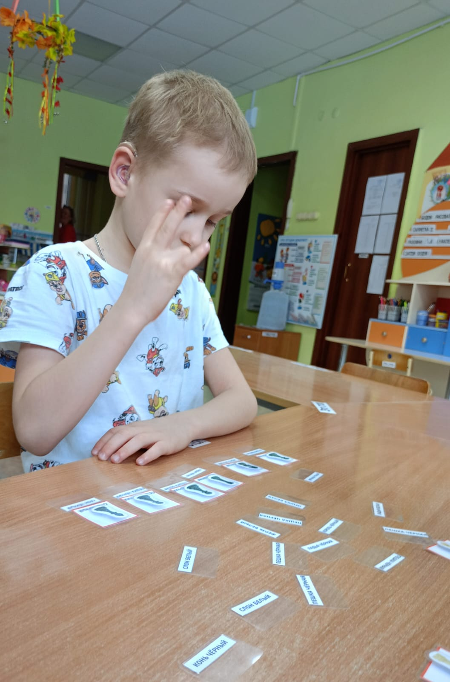
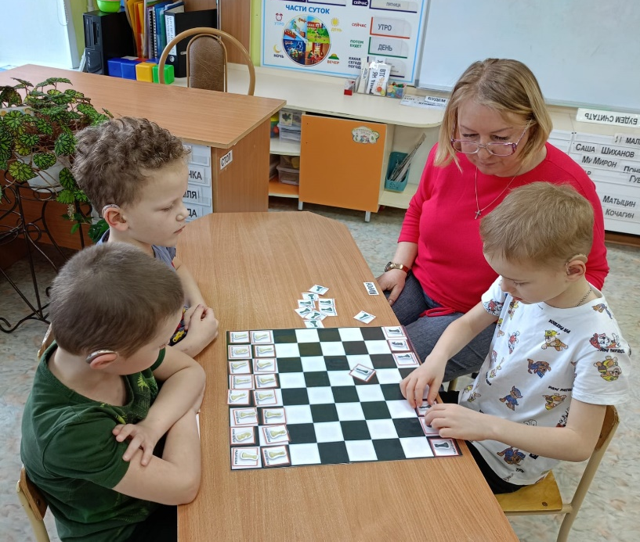
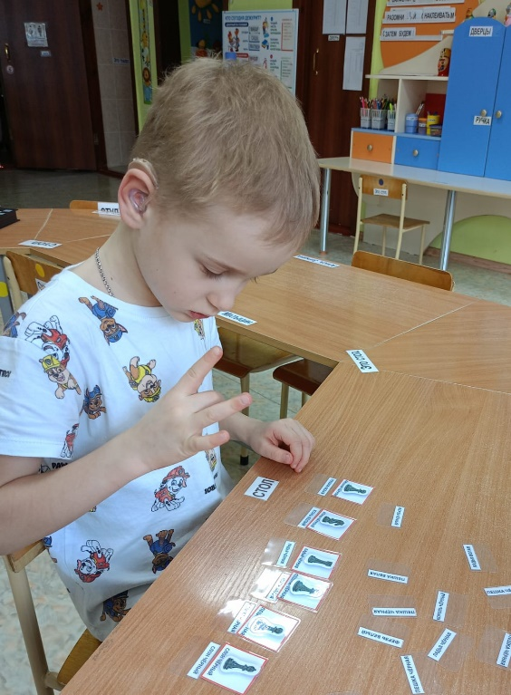
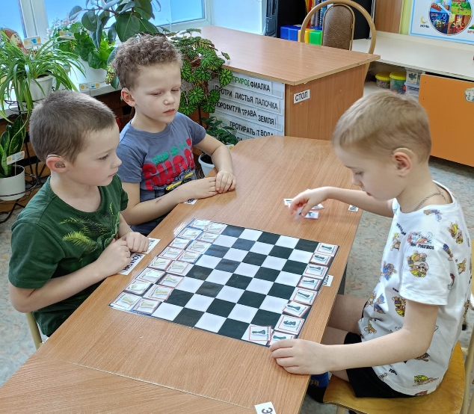
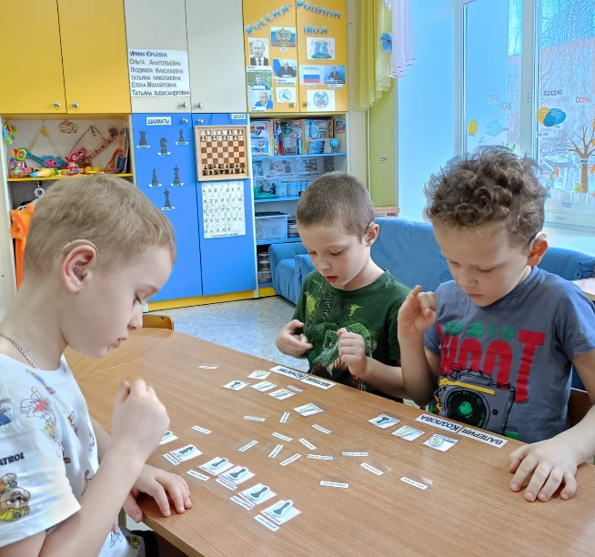
Апробация игры в учебно-воспитательном процессе: фотоколлаж

Slide 13
Ссылки на использованную литературу и интернет-ресурсы:
Использованные материалы: «Поговорим о шахматах», «Шахматы для детей с ОВЗ»
Https://dzen.ru/

Slide 14
Контакты для консультативной помощи и поддержки по проведению игры (телефон, электронная почта):
8 905-080-65-72
beucheva.lena@gmail.com

